Slide 1
Návrh aktivít z oblasti umelej inteligencie pre stredné školy
Mgr. Dominika kotlárová

Slide 2
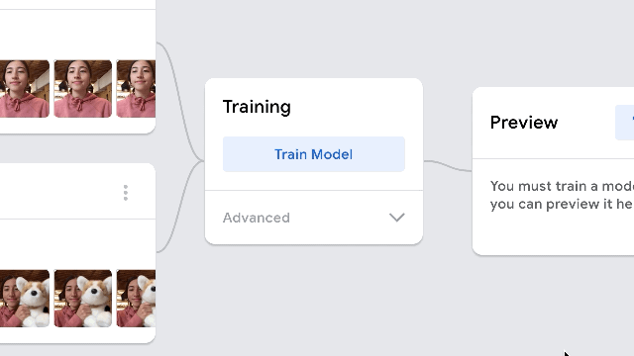
Návrh aktivít z oblasti umelej inteligencie pre stredné školy
Cieľ práce: vytvoriť súbor didaktických aktivít zameraných na UI
Na lepšie pochopenie princípov a základných konceptov metód strojového učenia a neurónových sietí
Pre stredoškolákov
Unplugged a plugged aktivity
Poskytnutie aktivít učiteľom v rámci grantu
Výhoda: USU a/alebo UNS
Potenciál v téme pokračovať na magisterskom stupni

Slide 3
Automatický nástroj na analýzu projektov vytvorených v MIT App Inventor 2
Mgr. Dominika kotlárová

Slide 4
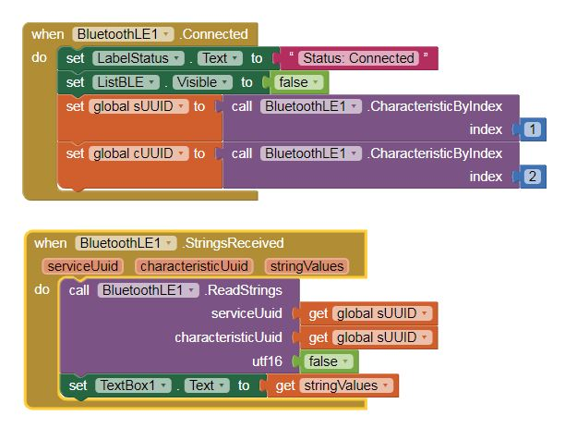
Automatický nástroj na analýzu projektov vytvorených v MIT App Inventor 2
Cieľ práce: vyvinúť nástroj na analýzu projektov vytvorených v MIT App Inventor 2
MIT App Inventor 2 – blokové programovacie prostredie na vývoj mobilných aplikácií
Problém s objektívnym hodnotením takýchto projektov
Automatický nástroj by v tom mal učiteľom pomôcť
Analýza na základe zdrojových súborov vo formátoch JSON a XML
definujú vzhľad a správanie aplikácie
Výstup: funkčná desktopová/webová aplikácia

